Slide 1
Inside UEFI: A Practical Guide to Protocol Development
Notes:
Design and Implementation of UEFI Protocol Interfaces

Slide 2
Agenda
Use Protocol
Create and Utilize the Protocol ( Driver tutorial )
Notes:
如何使用UEFI Protocol
創造Protocol 並且使用(Driver tutorial)

Slide 3
Use Protocol

Slide 4
Use Protocol
INDEX | DATA
CF8 | CFC
Notes:
這是使用IO read/wrote 對PCI 取值的方法
對 0xCF8 給予 PCI address ，在0xcfc 可以取值
不過UEFI 有 protocol 已經有支援了
就可以使用這個 protocol access PCI 的資訊

Slide 5
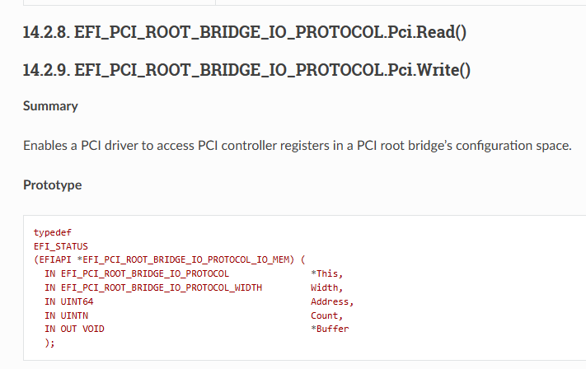
Use Protocol
Notes:
這個是UEFI 官網提供的有關於 PCI doc.
有關於PCI read /write 的protocol function
假如你想使用這個protocol 該如何使用?

Slide 6
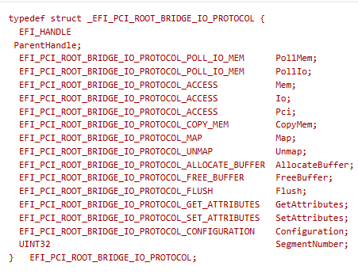
Use Protocol
EFI_PCI_ROOT_BRIDGE_IO_PROTOCOL
Notes:
首先要先宣告兩個變數
Status 這個變數，可以用來檢驗使用 function 的狀況
ex : 參數填值錯誤，會有Error的數值會被回傳
2. EFI_PCI_ROOT_BRIDGE_IO_PROTOCOL *PciRootBridgeIo ，這個宣告可以讓 Locateprotocol 取得PCI read/Write 的 interface

Slide 7
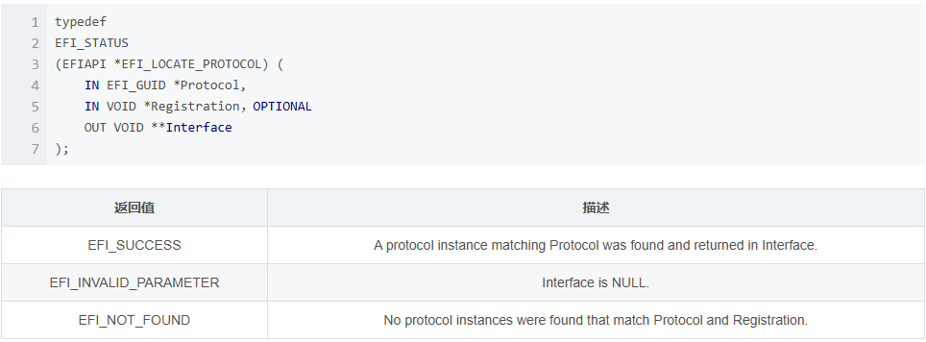
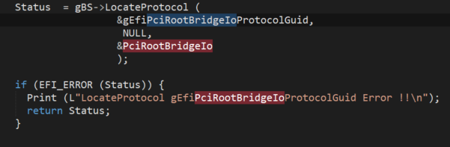
Use Protocol
LocateProtocol
Protocol Guid,
NULL,
Interface protocol
Return value
Note : LocateProtocol() Only find First support function and return point
Notes:
gBS->LocateProtocol
這個意思是，他利用LocateProtocol 在 Protocol database 找尋已經這個GUID的Protocol，並把該 Protocol 指標回傳回來
裡面的參數要放
IN EFI_GUID *Protocol, // 指向要搜尋的 Protocol GUID (唯一性)
IN VOID *Registration, // 保留用參數，通常設為 NULL
OUT VOID **Interface // 搜尋成功時返回該 Protocol 的指標
假如 LocateProtocol 有順利找到數值， Status 成功找到的數值
如果沒有找到該protocol 也會回傳失敗的數值
不過 LocateProtocol 只找到第一個支援指定Protocol

Slide 8
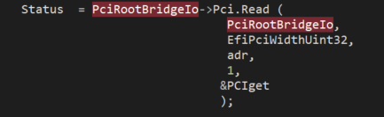
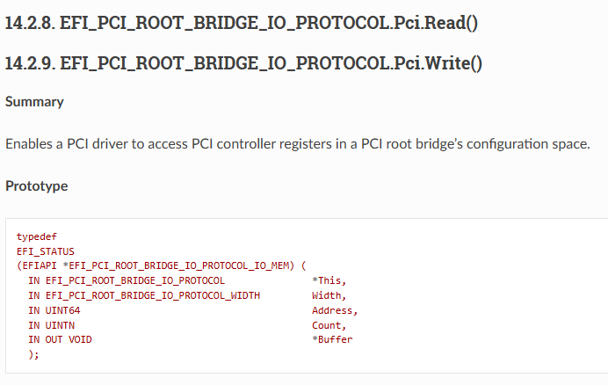
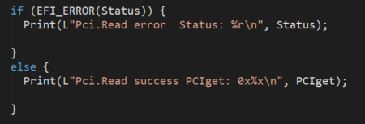
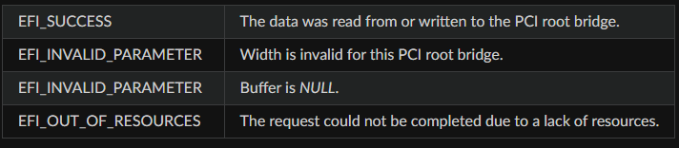
Use Protocol
Pci.Read / Pci.Write:
Status
Notes:
如果真的有找到這個protocol 就可以直接使用
pci.read 裡面的參數就如spec所寫的Prototype
*This : 使用Locateprotocol 取得的 point
Width : 取多少個 Bytes
Address : PCI address
Count : 從address開始, 以 Width 進行幾次讀寫
Buffer : Value (取值)
使用PCI read function 時，也有 status 可以使用
如果讀寫失敗也是可以進行查看
其實這樣解說還不懂的話，可以自己實作一個driver 就可以了解 為什麼spec要這樣寫

Slide 9
Create and Utilize the Protocol

Slide 10
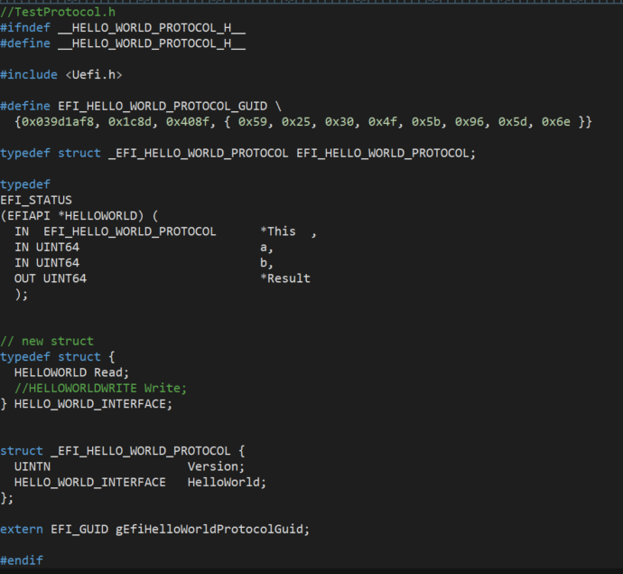
Create and Utilize the Protocol
TestProtocol.h
Path: \MdeModulePkg\Include\Protocol
Notes:
TestProtocol.h
這個Protocol 也是可以填入4個參數 EFI_HELLO_WORLD_Protocol , A , B , Result
這邊寫成類似UEFI doc 一樣，有Read的功能

Slide 11
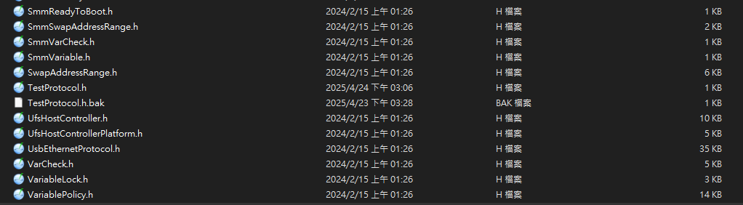
Create and Utilize the Protocol
TestProtocol.h
Path: \MdeModulePkg\Include\Protocol
Notes:
這個資料夾要放在 \MdeModulePkg\Include\Protocol

Slide 12

Create and Utilize the Protocol
MdeModulePkg.dec
Path: \MdeModulePkg\MdeModulePkg.dec
Notes:
有 .h 檔 ，一定要在dec裡面的 [ Protocol ]底下填寫GUID

Slide 13
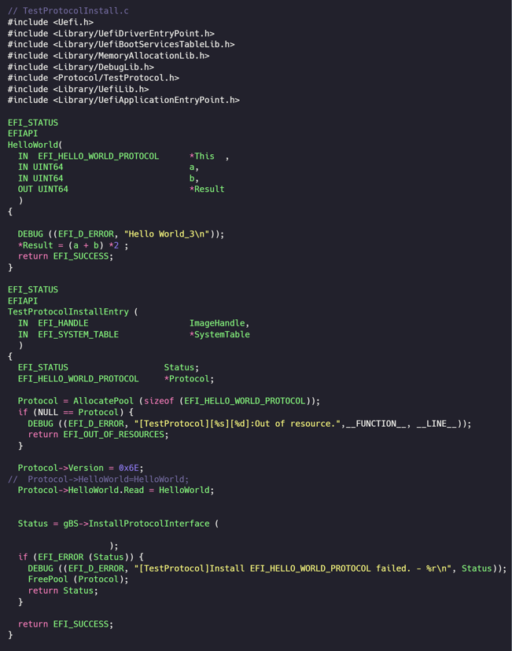
Create and Utilize the Protocol
TestProtocolInstall.c
Notes:
TestProtocolInstall.c
就可以開始定義function
這邊定義呼叫該function 回傳 (a + b) * 2

Slide 14
Create and Utilize the Protocol
TestProtocolInstall.c
Notes:
TestProtocolInstall.c
就可以開始定義function
這邊定義呼叫該function 回傳 (a + b) * 2

Slide 15
Create and Utilize the Protocol
TestProtocolInstall.c
Notes:
AllocatePool 意思是，記憶體將會分配一塊以EFI_HELLO_WORLD_PROTOCOL的空間，並存放EFI_HELLO_WORLD_PROTOCOL 的結構

Slide 16
Create and Utilize the Protocol
TestProtocolInstall.c
Notes:
HelloWorld.Read 的接口，是自己自定義的function
這樣之後宣告的變數都可以使用這個接口

Slide 17
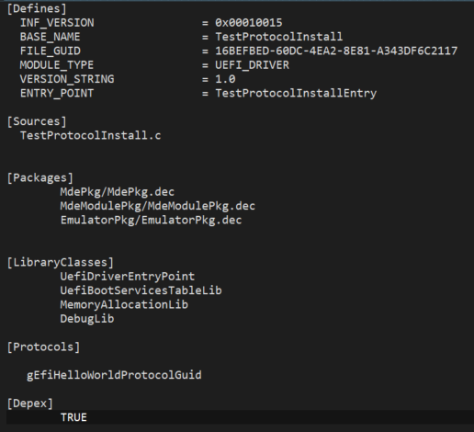
Create and Utilize the Protocol
TestProtocolInstall.inf
Notes:
TestProtocol.inf

Slide 18
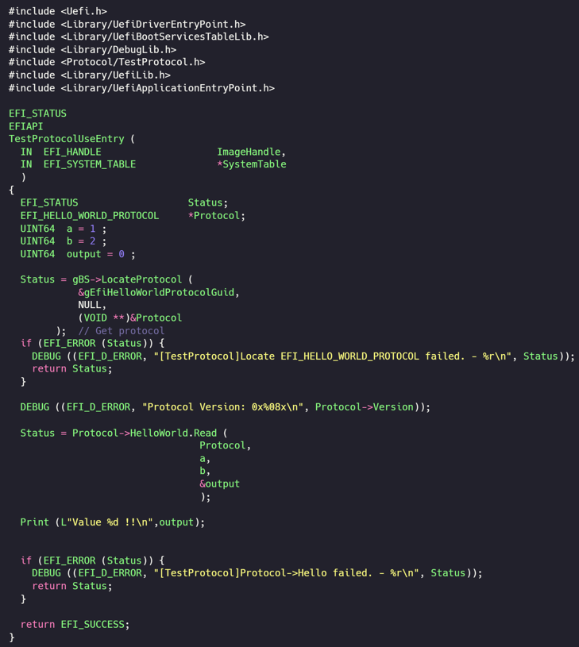
Create and Utilize the Protocol
TestProtocolUse.c
Notes:
TestProtocolUse.c

Slide 19
Create and Utilize the Protocol
TestProtocolUse.c
LocateProtocol
HelloWorld.Read
Notes:
一開始利用 LocatedProtocol 去GET TestProtocol
之後使用Hello World.read 進行呼叫該 protocol 的function
如果有Get到，就使用Protocol->helloWorld.Read ( Protocol , a , b , &result )

Slide 20
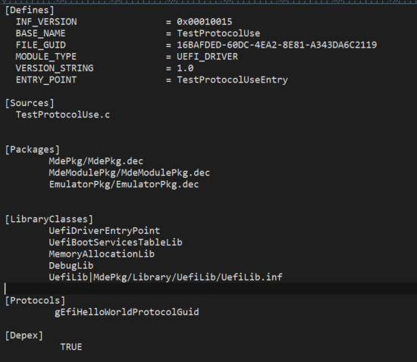
Create and Utilize the Protocol
TestProtocolUse.inf
Notes:
TestProtocolUse.inf

Slide 21
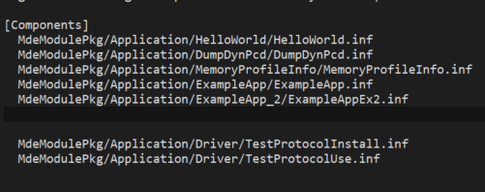
Create and Utilize the Protocol
MdeModulePkg.dsc
Notes:
MdeModulePkg.dec:
有 .h 檔 ，一定要在dec裡面的 [ Protocol ]底下填寫GUID
MdeModulePkg.dsc:
有撰寫.c檔 要在dsc檔寫下.inf檔
TestProtocolInstall.c
TestProtocolUse.c

Slide 22
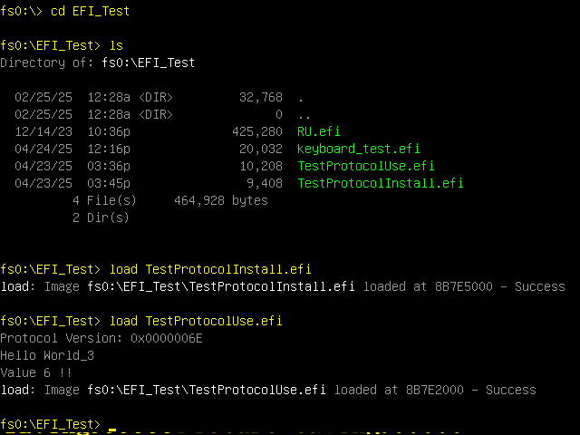
Create and Utilize the Protocol
Result
Notes:
指令要下
load TestProtocolInstall.efi
load TestProtocolUse.efi
就可以看到結果了

Slide 23
Reference
Driver :
UEFI——Protocol应用(简单的Driver)_uefi protocol-CSDN博客
UEFI-PCI :
https://uefi.org/specs/UEFI/2.10/14_Protocols_PCI_Bus_Support.html#id8
UEFI protocol use
http://yiiyee.cn/blog/2019/10/02/uefi%E5%BC%80%E5%8F%91%E6%8E%A2%E7%B4%A242-protocol%E7%9A%84%E4%BD%BF%E7%94%A81/

